Slide 1





Deep Learning Bài 2: Neural Network
Van-Khoa LE, Ph.D
CyberLab, 10/2022
(Ảnh: Internet)

Slide 2


Giảng viên và Trợ giảng
Facebook: https://www.facebook.com/tqkhai2705/
Email: tqkhai0527@gmail.com
Giảng viên Thỉnh giảng: TS. Huỳnh Đệ Thủ
Facebook: https://www.facebook.com/dethu.huynh

Slide 3



Giảng viên và Trợ giảng (hỗ trợ)
Facebook:
https://www.facebook.com/IsaacFA1992
Facebook:
https://www.facebook.com/tinnguyen100591
Facebook:
https://www.facebook.com/hoangtu.nguyen.980

Slide 4



Giới thiệu mentor
Nguyễn Hoàng Tú
Kỹ sư Điều khiển Tự động
ĐH Bách Khoa Tp. HCM
Mai Ngọc Kiên
Thạc sĩ Khoa học Dữ liệu
ĐH UST - Học viện KISTI (Hàn Quốc)
Trương Quang Vương
Cử Nhân CNTT - ĐH FPT
Bạn Tú là học viên khóa đầu tiên của chương trình đào tạo này, và là một trong những học viên xuất sắc nhất. Tú đã được nhận vào làm DA ở một công ty tài chính sau khóa học, và được mời ở lại làm mentor.
Facebook: Hoàng Tú Nguyễn
https://www.facebook.com/hoangtu.nguyen.980
Anh Kiên từng là cựu "vận động viên" leo núi chương trình Đường lên đỉnh Olympia. Sau khi tốt nghiệp, anh trở về VN và hiện đang là Data Engineer ở Tiki.
Facebook: Kien Mai Ngoc
https://www.facebook.com/hamsterviel.kien
Bạn Vương vốn là mentor mảng lập trình web, nhưng về sau lại nhìn thấy sự hấp dẫn và bén duyên với mảng DS
Facebook: Vuong Truong
https://www.facebook.com/quangvuong.truong.7334

Slide 5
Nội dung
Logistic regression
Neural Network
Tối ưu hoá (optimization)
Bài tập & Thảo Luận

Slide 6
Phần 1: Neural Network

Slide 7
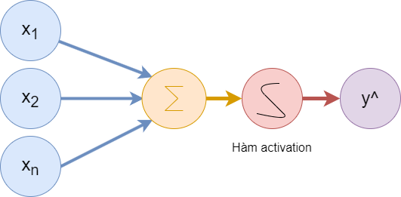
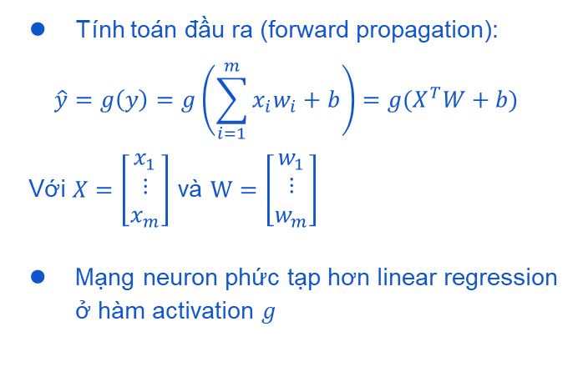
Mạng neuron một lớp (perceptron)
Tính toán đầu ra (forward propagation):
$$\hat{y}=g\left(y\right)=g\left(\sum_{i=1}^{m}{x_{i}w_{i}}+b\right)=g(X^{T}W+b)$$
Với $X=\left[\begin{matrix}x_{1} \\ ⋮ \\ x_{m}\end{matrix}\right]$ và $W=\left[\begin{matrix}w_{1} \\ ⋮ \\ w_{m}\end{matrix}\right]$
Mạng neuron phức tạp hơn linear regression ở hàm activation $g$

Slide 8
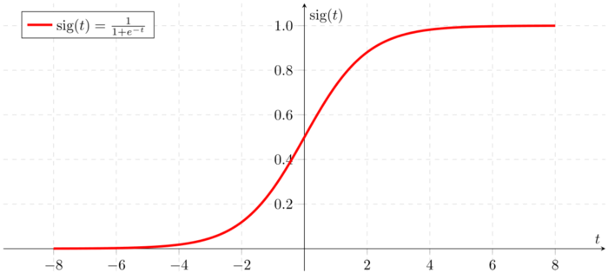
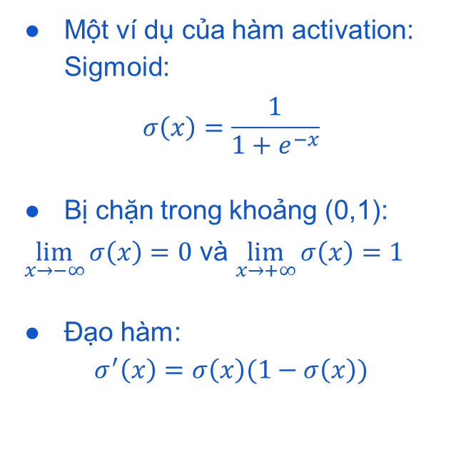
Mạng neuron một lớp (perceptron)
Một ví dụ của hàm activation: Sigmoid:
$$σ\left(x\right)=\frac{1}{1+e^{−x}}$$
Bị chặn trong khoảng (0,1):
$\lim_{x→−∞}{σ\left(x\right)=0}$ và $\lim_{x→+∞}{σ\left(x\right)=1}$
Đạo hàm:
$$σ^{′}\left(x\right)=σ\left(x\right)(1−σ\left(x\right))$$

Slide 9
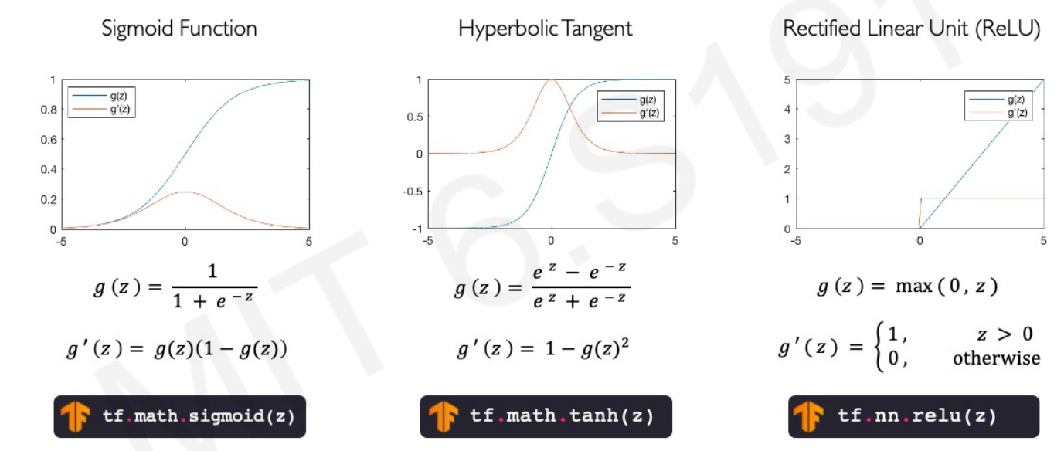
Các hàm activation khác
Tanh, relu, leaky relu

Slide 10
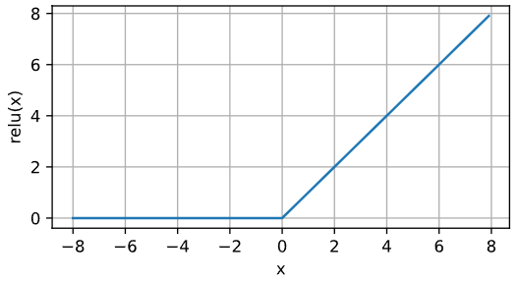
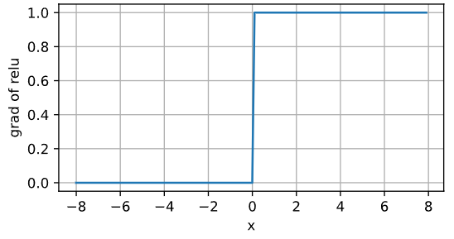
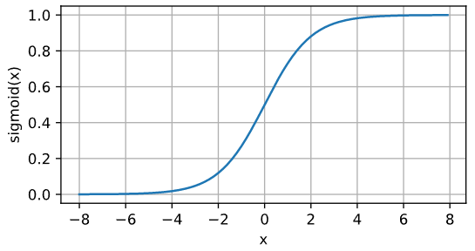
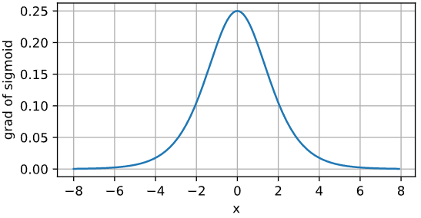
Hàm kích hoạt
Relu
Sigmoid

Slide 11
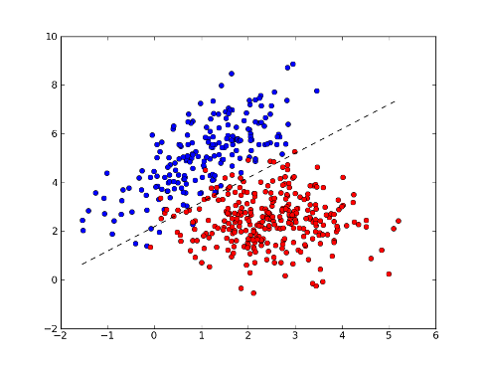
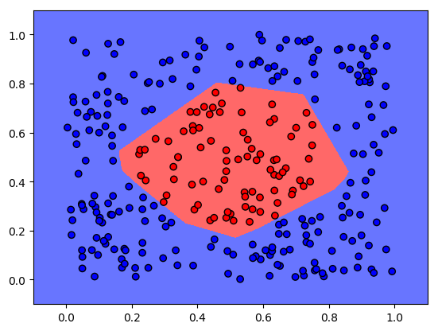
Sự quan trọng của hàm activation
Xây dựng các mô hình phi tuyến tính (non linear)
Gỉa sử muốn xây dựng hàm phân cách 2 lớp
Mô hình tuyến tính không ứng dụng được cho trường hợp này

Slide 12
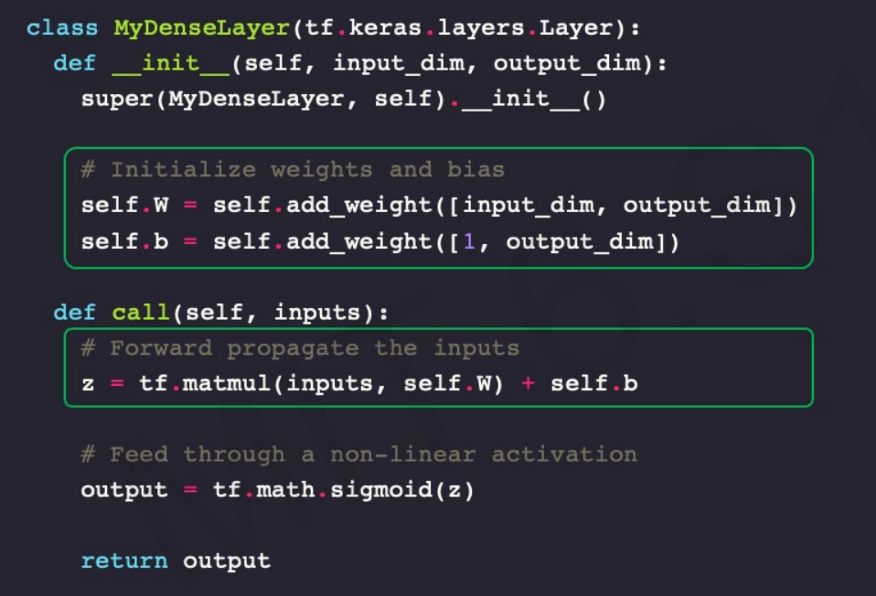
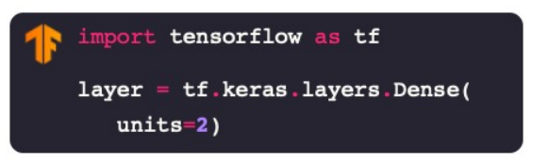
Code
Code: sử dụng tensorflow để xây dựng mô hình perceptron

Slide 13
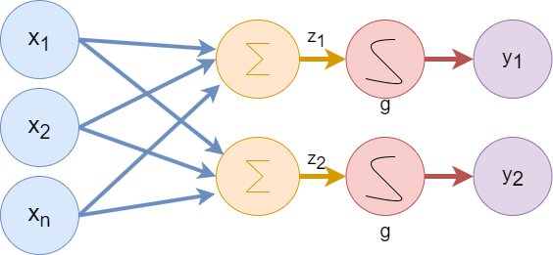
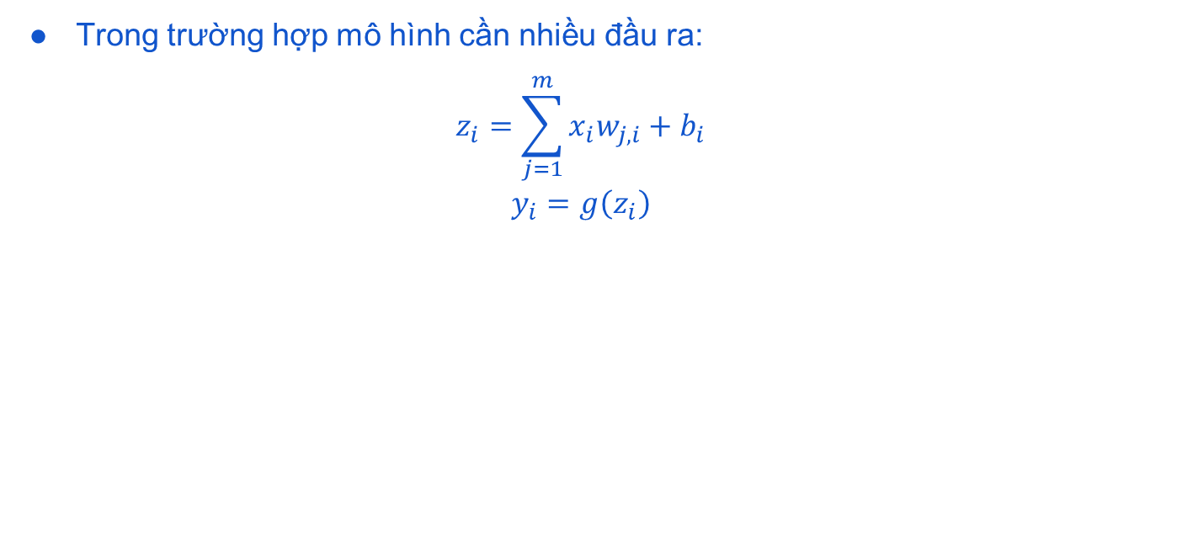
Perceptron nhiều đầu ra
Trong trường hợp mô hình cần nhiều đầu ra:
$$z_{i}=\sum_{j=1}^{m}{x_{i}w_{j,i}}+b_{i}$$
$$y_{i}=g\left(z_{i}\right)$$

Slide 14
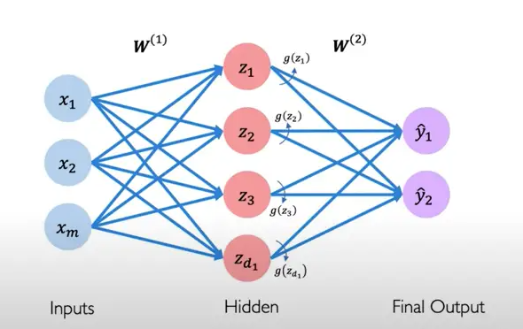
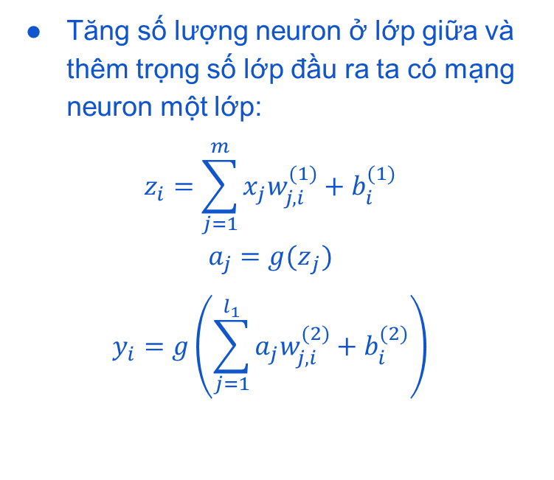
Mạng neuron một lớp
Tăng số lượng neuron ở lớp giữa và thêm trọng số lớp đầu ra ta có mạng neuron một lớp:
$$z_{i}=\sum_{j=1}^{m}{x_{j}w_{j,i}^{(1)}}+b_{i}^{(1)}$$
$$a_{j}={g(z}_{j})$$
$$y_{i}=g\left(\sum_{j=1}^{l_{1}}{a_{j}w_{j,i}^{(2)}}+b_{i}^{(2)}\right)$$

Slide 15
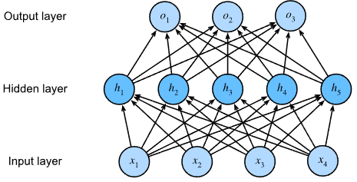
Mạng neuron nhiều lớp (Deep neural network)
Mạng neuron nhiều lớp được phát triển từ mô hình tuyến tính bằng cách thêm các lớp trung gian (hidden layer).

Slide 16
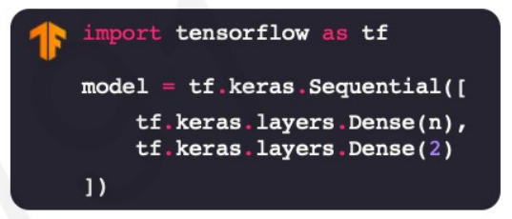
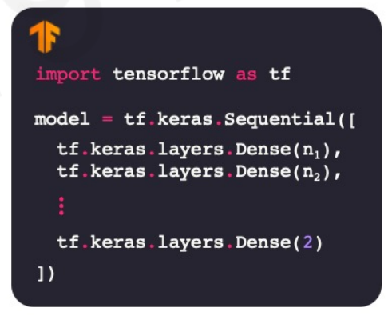
Code
Tạo neural network 1 lớp bằng keras

Slide 17
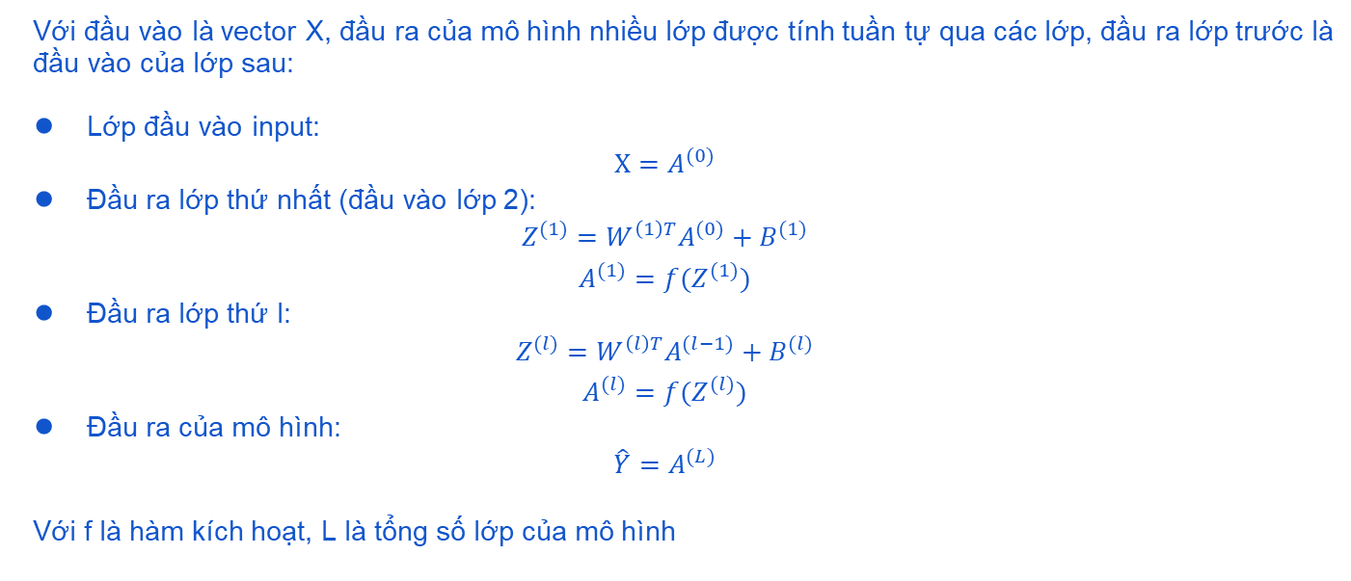
Tính toán đầu ra (forward propagation)
Với đầu vào là vector X, đầu ra của mô hình nhiều lớp được tính tuần tự qua các lớp, đầu ra lớp trước là đầu vào của lớp sau:
Lớp đầu vào input:
$$X=A^{(0)}$$
Đầu ra lớp thứ nhất (đầu vào lớp 2):
$$Z^{(1)}=W^{\left(1\right)T}A^{(0)}+B^{(1)}$$
$$A^{(1)}=f(Z^{(1)})$$
Đầu ra lớp thứ l:
$$Z^{(l)}=W^{\left(l\right)T}A^{(l−1)}+B^{(l)}$$
$$A^{(l)}=f(Z^{(l)})$$
Đầu ra của mô hình:
$$\hat{Y}=A^{(L)}$$
Với f là hàm kích hoạt, L là tổng số lớp của mô hình

Slide 18
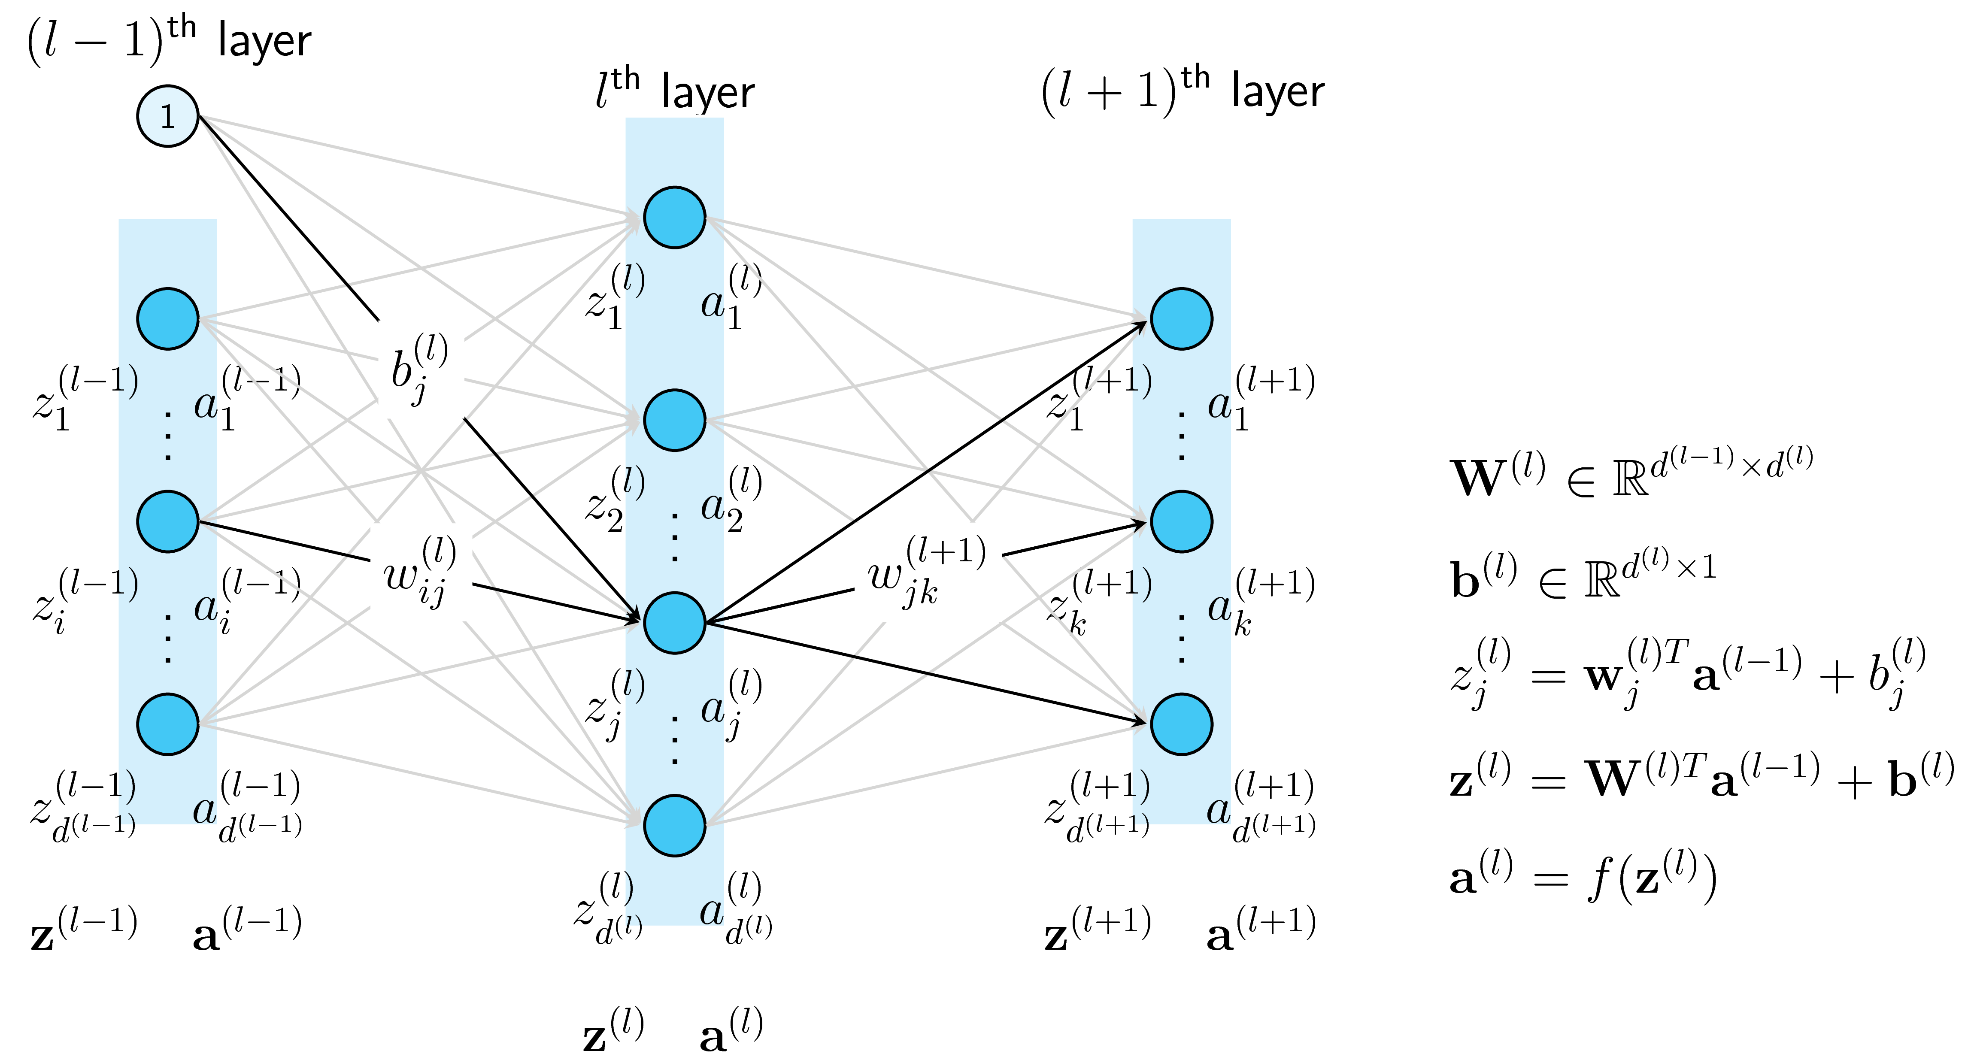
Tính toán đầu ra (forward propagation)

Slide 19
Huấn luyện mô hình bằng backpropagation
Bước 1: xác định hàm mất mát
Bước 2: khởi tạo trọng số
Bước 3: Lặp lại đên khi hội tụ:
Bước 4: tính đầu ra dự đoán
Bước 5: tính hàm mất mát bằng cách so sánh đầu ra dự đoán và đầu ra thật
Bước 6: tính đạo hàm của hàm mất mát, suy ra gradient
Bước 7: cập nhật ngược lại các trọng số từ lớp sau ra lớp trước
Notes:
https://machinelearningcoban.com/2017/02/24/mlp/
https://towardsdatascience.com/gradient-descent-explained-9b953fc0d2c
https://medium.com/geekculture/gradient-descent-simplified-631a7ce38cb6
http://neuralnetworksanddeeplearning.com/chap2.html

Slide 20
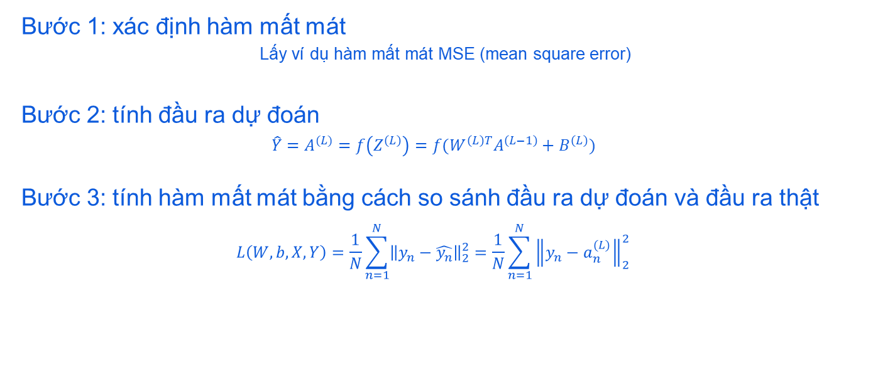
Huấn luyện mô hình bằng backpropagation
Bước 1: xác định hàm mất mát
Lấy ví dụ hàm mất mát MSE (mean square error)
Bước 2: tính đầu ra dự đoán
$$\hat{Y}=A^{(L)}=f\left(Z^{\left(L\right)}\right)=f(W^{\left(L\right)T}A^{\left(L−1\right)}+B^{\left(L\right)})$$
Bước 3: tính hàm mất mát bằng cách so sánh đầu ra dự đoán và đầu ra thật
$$L\left(W,b,X,Y\right)=\frac{1}{N}\sum_{n=1}^{N}{{\left\|y_{n}−\hat{y_{n}}\right\|}_{2}^{2}}=\frac{1}{N}\sum_{n=1}^{N}{{\left\|y_{n}−a_{n}^{(L)}\right\|}_{2}^{2}}$$
Notes:
https://machinelearningcoban.com/2017/02/24/mlp/
https://towardsdatascience.com/gradient-descent-explained-9b953fc0d2c
https://medium.com/geekculture/gradient-descent-simplified-631a7ce38cb6
http://neuralnetworksanddeeplearning.com/chap2.html

Slide 21
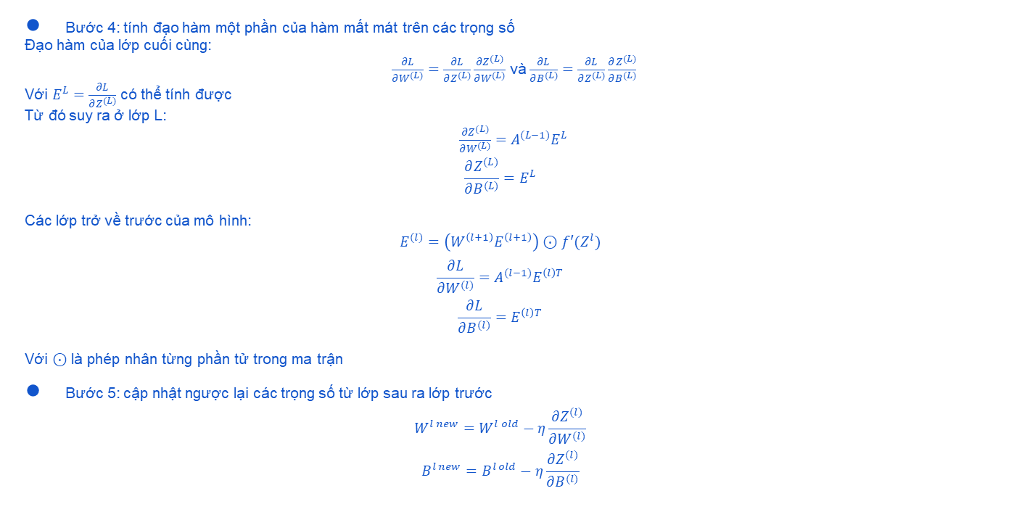
Huấn luyện mô hình bằng backpropagation
Bước 4: tính đạo hàm một phần của hàm mất mát trên các trọng số
Đạo hàm của lớp cuối cùng:
$\frac{∂L}{∂W^{(L)}}=\frac{∂L}{∂Z^{(L)}}\frac{∂Z^{(L)}}{∂W^{(L)}}$ và $\frac{∂L}{∂B^{(L)}}=\frac{∂L}{∂Z^{(L)}}\frac{∂Z^{(L)}}{∂B^{(L)}}$
Với $E^{L}=\frac{∂L}{∂Z^{(L)}}$ có thể tính được
Từ đó suy ra ở lớp L:
$\frac{∂Z^{(L)}}{∂W^{(L)}}=A^{(L−1)}E^{L}$
$$\frac{∂Z^{(L)}}{∂B^{(L)}}=E^{L}$$
Các lớp trở về trước của mô hình:
$$E^{(l)}=\left(W^{\left(l+1\right)}E^{\left(l+1\right)}\right)⊙f′(Z^{l})$$
$$\frac{∂L}{∂W^{(l)}}=A^{(l−1)}E^{\left(l\right)T}$$
$$\frac{∂L}{∂B^{(l)}}=E^{\left(l\right)T}$$
Với $⊙$ là phép nhân từng phần tử trong ma trận
Bước 5: cập nhật ngược lại các trọng số từ lớp sau ra lớp trước
$$W^{l new}=W^{l old}−η\frac{∂Z^{(l)}}{∂W^{(l)}}$$
$$B^{l new}=B^{l old}−η\frac{∂Z^{(l)}}{∂B^{(l)}}$$

Slide 22
Phần 2: Logistic regression
Đề cương khoá học

Slide 23
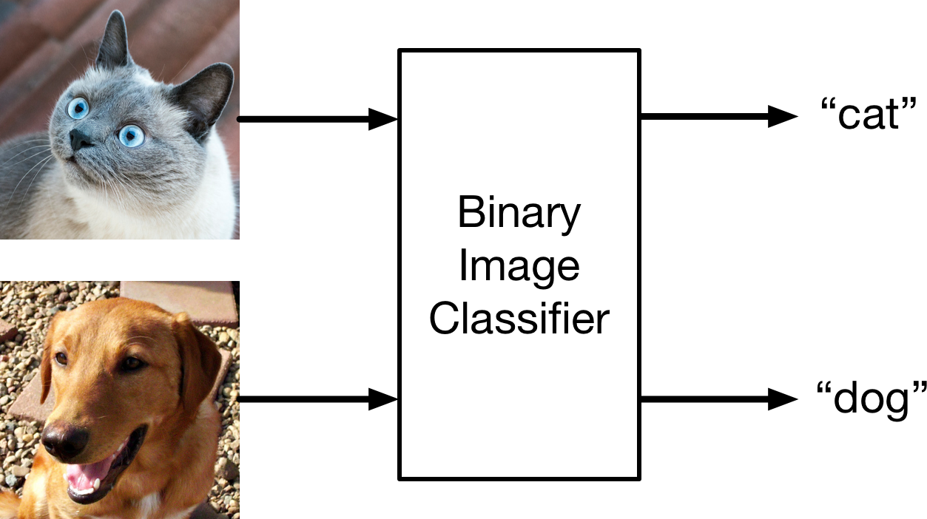
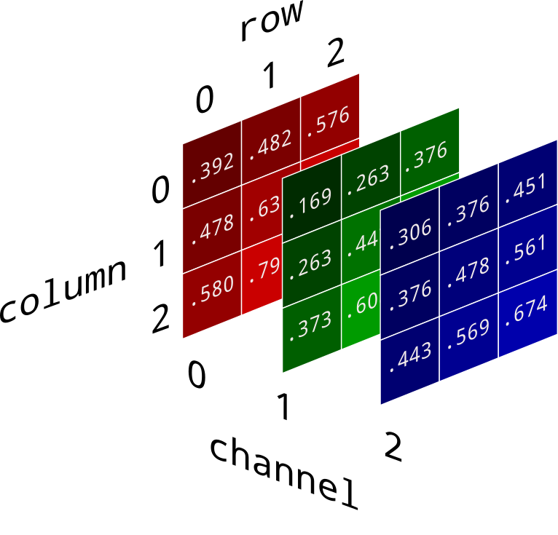
Phân loại nhị phân (binary classification)
Đầu vào là một ma trận nhiều chiều
Đầu ra là 1 giá trị 0 hoặc 1 ứng với 2 lớp (class)

Slide 24
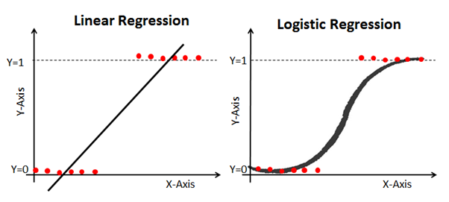
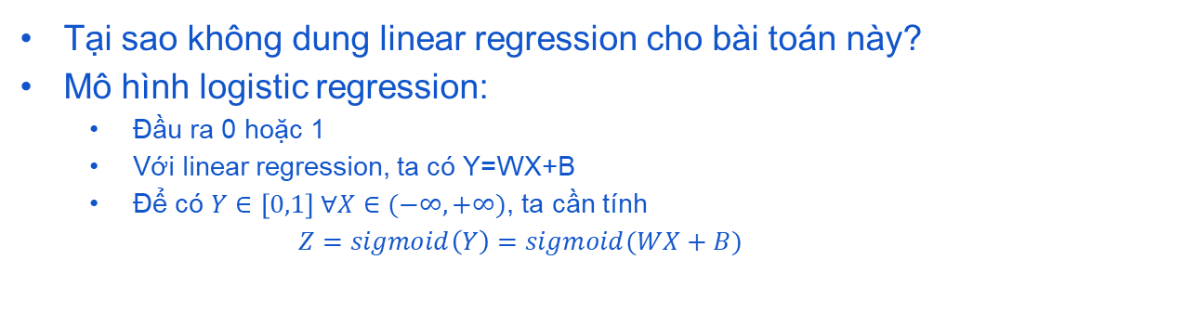
Thuật toán logistic regression
Tại sao không dung linear regression cho bài toán này?
Mô hình logistic regression:
Đầu ra 0 hoặc 1
Với linear regression, ta có Y=WX+B
Để có $Y∈\left[0,1\right] ∀X∈(−∞,+∞)$, ta cần tính
$$Z=sigmoid\left(Y\right)=sigmoid(WX+B)$$

Slide 25
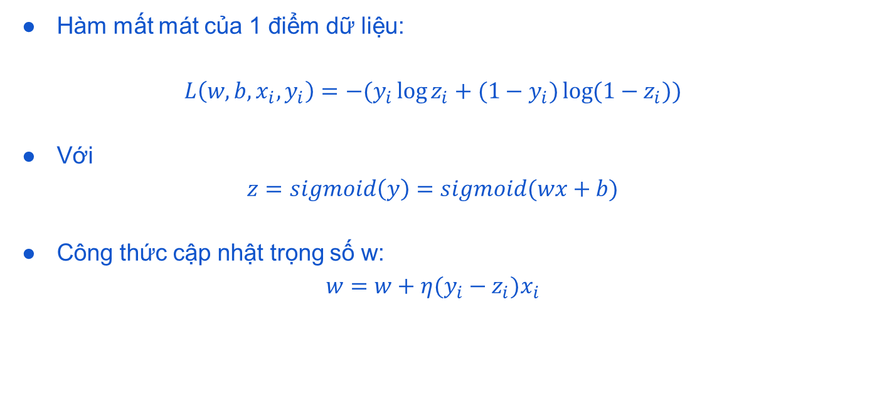
Hàm mất mát sigmoid
Hàm mất mát của 1 điểm dữ liệu:
$$L\left(w,b,x_{i},y_{i}\right)=−(y_{i}\log{z_{i}+({1−y}_{i})\log{(1−z_{i})}})$$
Với
$$z=sigmoid\left(y\right)=sigmoid(wx+b)$$
Công thức cập nhật trọng số w:
$$w=w+η(y_{i}−z_{i})x_{i}$$
Notes:
https://machinelearningcoban.com/2017/01/27/logisticregression/
De chung minh cong thuc hay tham khao

Slide 26
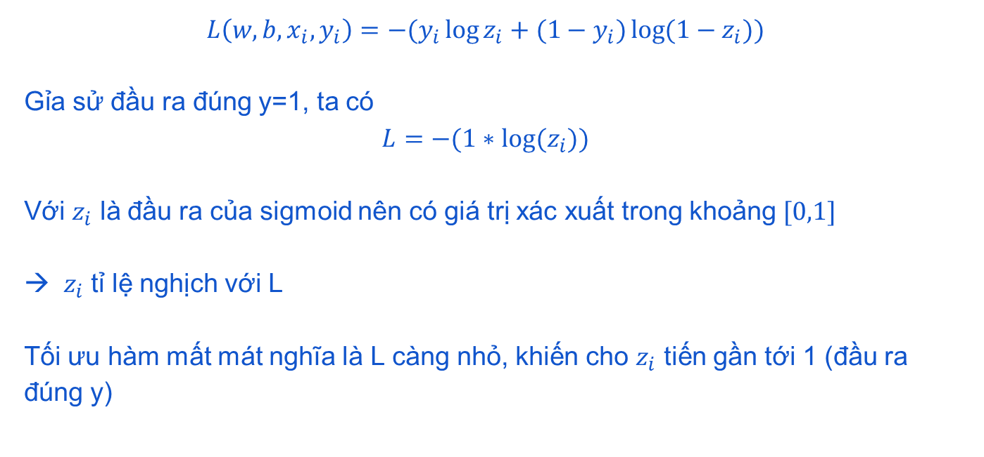
Giải thích hàm mất mát
$$L\left(w,b,x_{i},y_{i}\right)=−(y_{i}\log{z_{i}+({1−y}_{i})\log{(1−z_{i})}})$$
Gỉa sử đầu ra đúng y=1, ta có
$$L=−(1∗log⁡(z_{i}))$$
Với $z_{i}$ là đầu ra của sigmoid nên có giá trị xác xuất trong khoảng $[0,1]$
$z_{i}$ tỉ lệ nghịch với L
Tối ưu hàm mất mát nghĩa là L càng nhỏ, khiến cho $z_{i}$ tiến gần tới 1 (đầu ra đúng y)
Notes:
Machinelearning co ban
https://machinelearningcoban.com/2017/01/27/logisticregression/

Slide 27
Trường hợp nhiều lớp (class)
Không thể dùng hàm sigmoid → Hàm softmax
Hàm mất mát cũng cần thay đổi vì có nhiều hơn 2 lớp → Cross Entropy
Đầu ra cũng cần được mã hoá bằng one hot
Hình từ machinelearningcoban.com
Notes:
https://machinelearningcoban.com/2017/02/17/softmax/

Slide 28
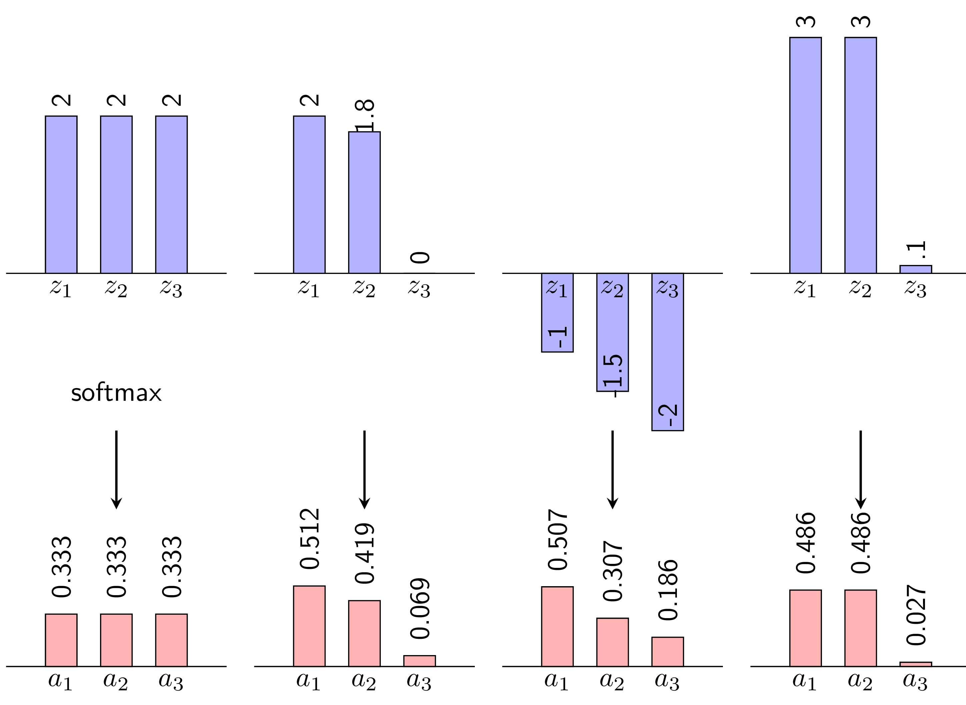
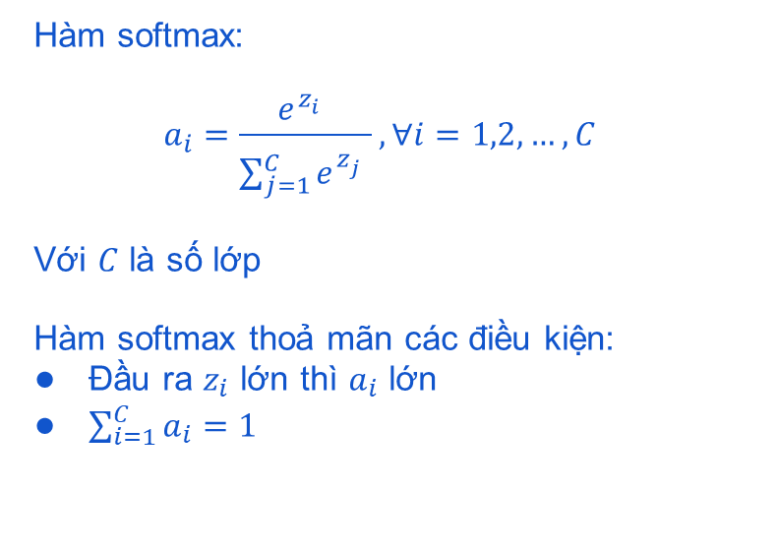
Hàm kích hoạt softmax
Hàm softmax:
$$a_{i}=\frac{e^{z_{i}^{}}}{\sum_{j=1}^{C}{e^{z_{j}^{}}}}, ∀i=1,2,…,C$$
Với $C$ là số lớp
Hàm softmax thoả mãn các điều kiện:
Đầu ra $z_{i}$ lớn thì $a_{i}$ lớn
$\sum_{i=1}^{C}{a_{i}=1}$
Hình từ machinelearningcoban.com
Notes:
https://machinelearningcoban.com/2017/02/17/softmax/

Slide 29
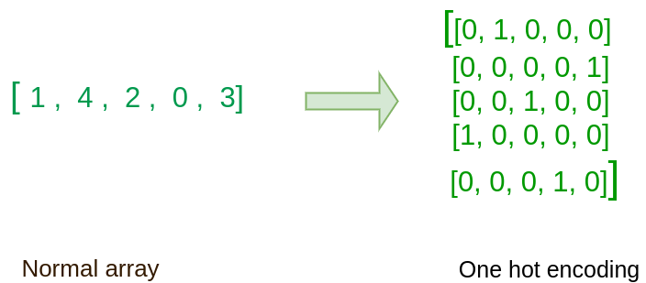
Mã hoá one hot
Chuyển các class thành vector chỉ gồm 0 và 1

Slide 30
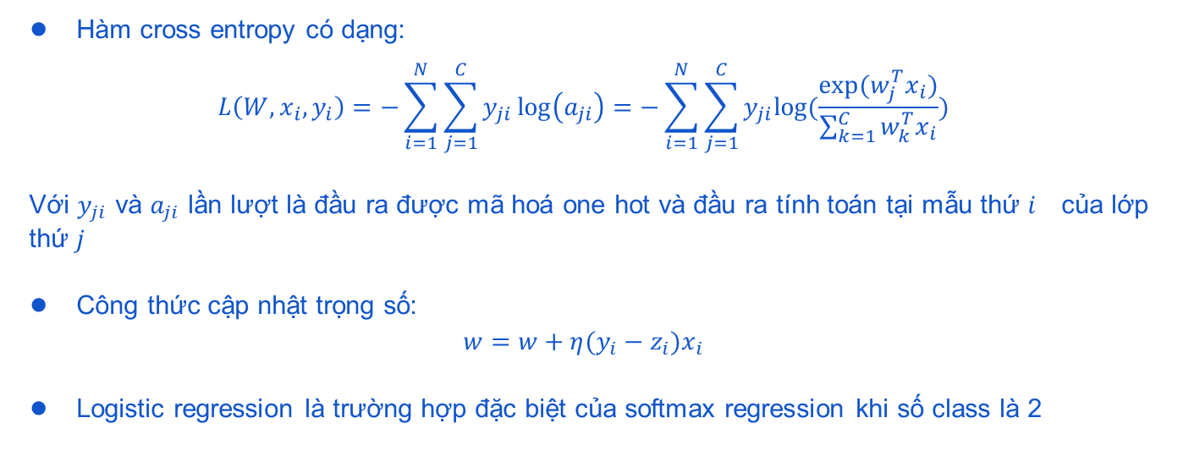
Hàm mất mát Cross Entropy
Hàm cross entropy có dạng:
$$L\left(W,x_{i},y_{i}\right)=−\sum_{i=1}^{N}{\sum_{j=1}^{C}{y_{ji}\log\left(a_{ji}\right)}}=−\sum_{i=1}^{N}{\sum_{j=1}^{C}{y_{ji}log⁡(\frac{exp⁡(w_{j}^{T}x_{i})}{\sum_{k=1}^{C}{w_{k}^{T}x_{i}}})}}$$
Với $y_{ji}$ và $a_{ji}$ lần lượt là đầu ra được mã hoá one hot và đầu ra tính toán tại mẫu thứ $i_{}$ của lớp thứ $j_{}$
Công thức cập nhật trọng số:
$$w=w+η(y_{i}−z_{i})x_{i}$$
Logistic regression là trường hợp đặc biệt của softmax regression khi số class là 2

Slide 31
Code
Code logistic regression bằng keras
Notes:
(theory)

Slide 32
Phần 3: Hàm mất mát

Slide 33
Hàm mất mát
Huấn luyện một mô hình deep learning nghĩa là tối ưu hàm mất mát
Vai trò của hàm mất mát là cho thấy dấu hiệu của một mô hình tốt hơn (hoặc không).

Slide 34
Các hàm mất mát phổ biến
Mean Square Error (MSE)
Mean Absolute Error (MAE)
Binary Cross Entropy loss (logarithmic loss)
Categorical Cross Entropy
Weighted Cross Entropy
Kullback-Leibler Divergence (KL Divergence)
Hinge Loss
Dice Loss
Jaccard Loss
Focal loss

Slide 35
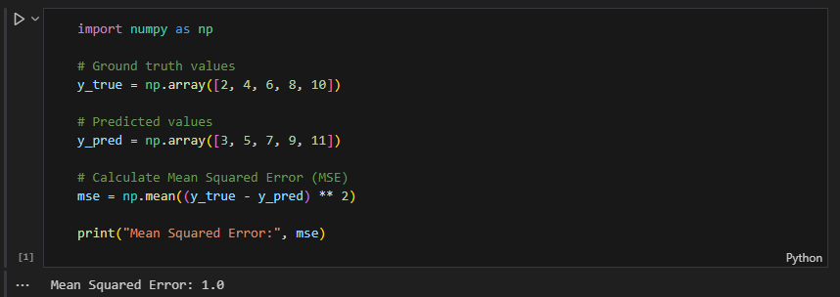
MSE loss

Slide 36
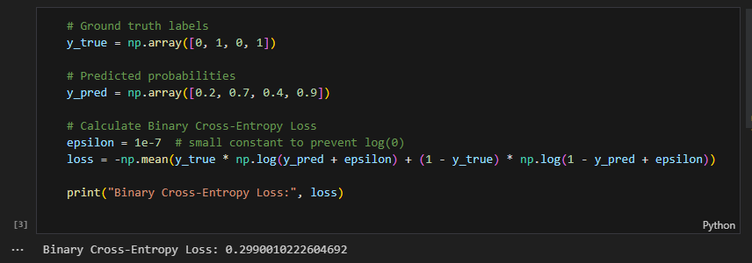
Binary Cross Entropy loss

Slide 37
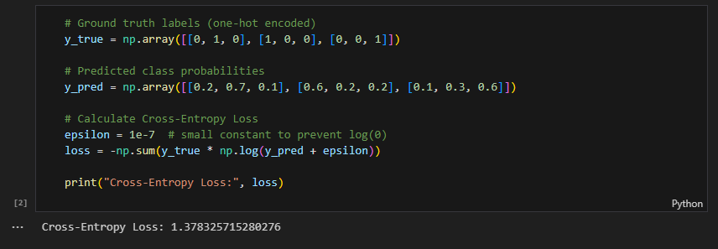
Cross Entropy loss

Slide 38
Phần 3: Tối ưu hoá (optimization)

Slide 39
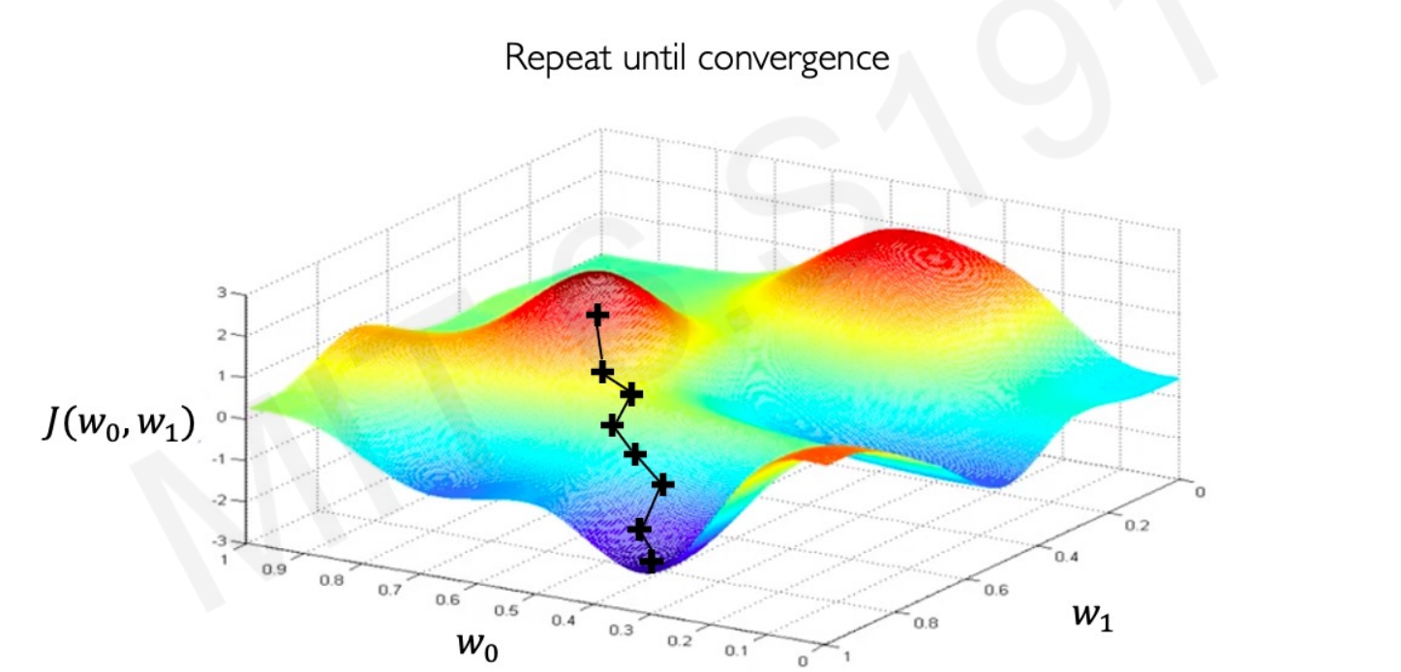
Nhắc lại gradient descent

Slide 40
Tối ưu hoá
Những thuật toán tối ưu hoá trong deep learning dung đề tìm cực tiểu của hàm mất mát, từ đó tạo ra mô hình có thể tính được đầu ra sát với đầu ra thật.
Cần chú ý là khi huấn luyện, mô hình được tối ưu để khớp với dữ liệu tập huấn luyện (training set). Trong khi đó cái chúng ta cần là mô hình có khả năng tổng quát, nên cần chú ý vấn đề overfitting.
Trong phần này ta sẽ đào sâu hơn về những khái niệm:
Điểm cực tiểu (local minima)
Hàm lồi (convex)
Stochastic Gradient Descent (SGD)
Mini-batch SGD
Quán tính (momentum)
Thuật toán adam
Khởi động (warm up)
Thay đổi tốc độ học (learning rate)
Notes:
https://scikit-learn.org/stable/modules/cross_validation.html

Slide 41
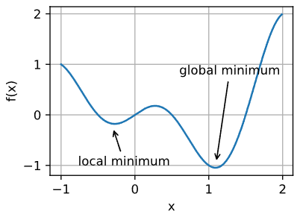
Điểm cực tiểu (Local minima)
Định nghĩa:
Điểm cực tiểu là vị trí để hàm số có giá trị thấp nhất
Có 2 loại cực tiểu:
Cực tiểu toàn bộ (global)
Cực tiểu cục bộ (local)
Notes:
https://scikit-learn.org/stable/modules/cross_validation.html

Slide 42
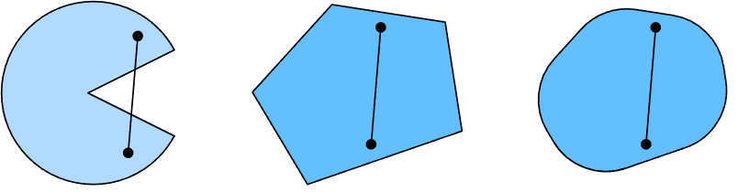
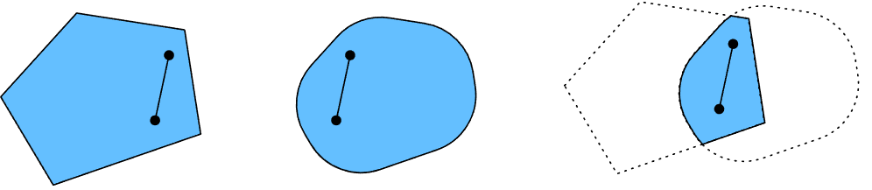
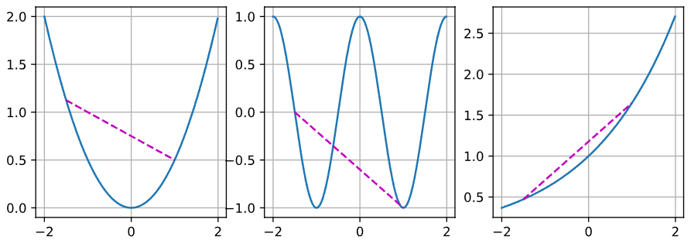
Hàm lồi (convexity)
Tập hợp lồi:
Tập hợp các điểm có thể nối với nhau bằng đường thẳng, và đường thẳng này hoàn toàn nằm trong tập hợp đó.
Hàm lồi
Notes:
https://d2l.ai/chapter_optimization/convexity.html

Slide 43
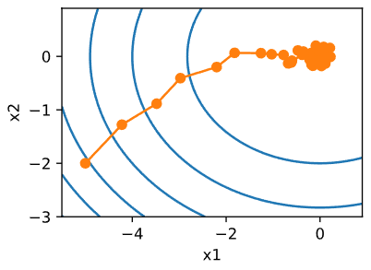
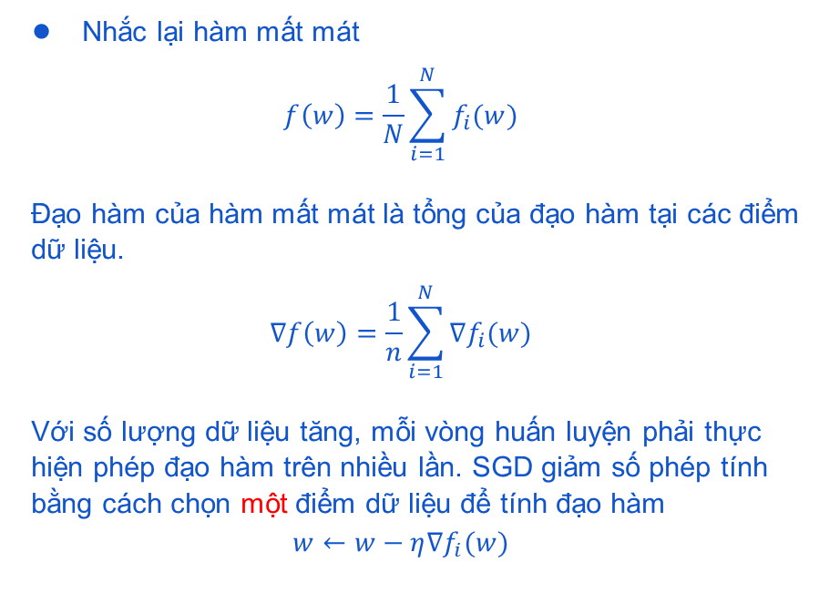
Stochastic Gradient Descent (SGD)
Nhắc lại hàm mất mát
$$f\left(w\right)=\frac{1}{N}\sum_{i=1}^{N}{f_{i}(w)}$$
Đạo hàm của hàm mất mát là tổng của đạo hàm tại các điểm dữ liệu.
$$∇f\left(w\right)=\frac{1}{n}\sum_{i=1}^{N}{∇f_{i}(w)}$$
Với số lượng dữ liệu tăng, mỗi vòng huấn luyện phải thực hiện phép đạo hàm trên nhiều lần. SGD giảm số phép tính bằng cách chọn một điểm dữ liệu để tính đạo hàm
$$w←w−η∇f_{i}(w)$$

Slide 44
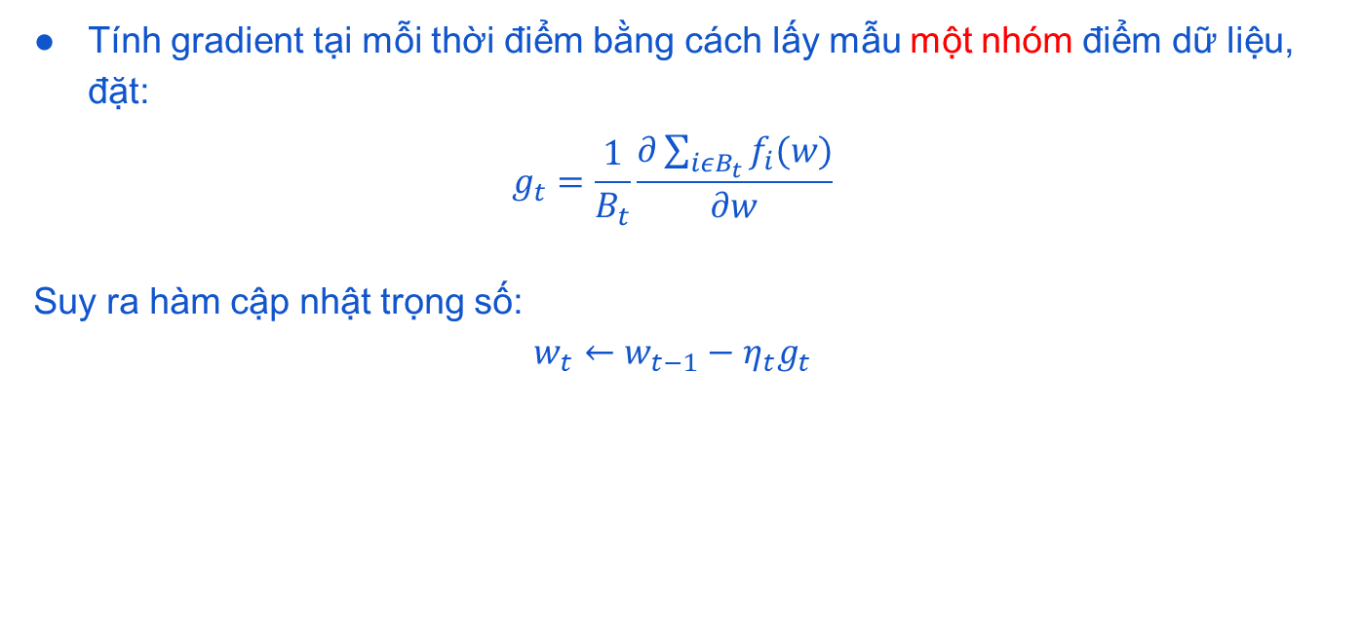
Minibatch SGD
Tính gradient tại mỗi thời điểm bằng cách lấy mẫu một nhóm điểm dữ liệu, đặt:
$$g_{t}=\frac{1}{B_{t}}\frac{∂\sum_{iεB_{t}}{f_{i}(w)}}{∂w}$$
Suy ra hàm cập nhật trọng số:
$$w_{t}←w_{t−1}−η_{t}g_{t}$$

Slide 45
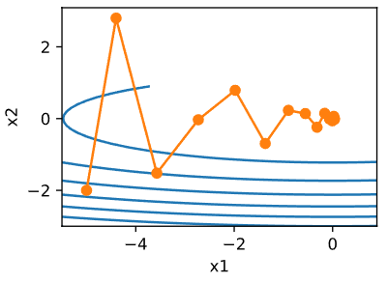
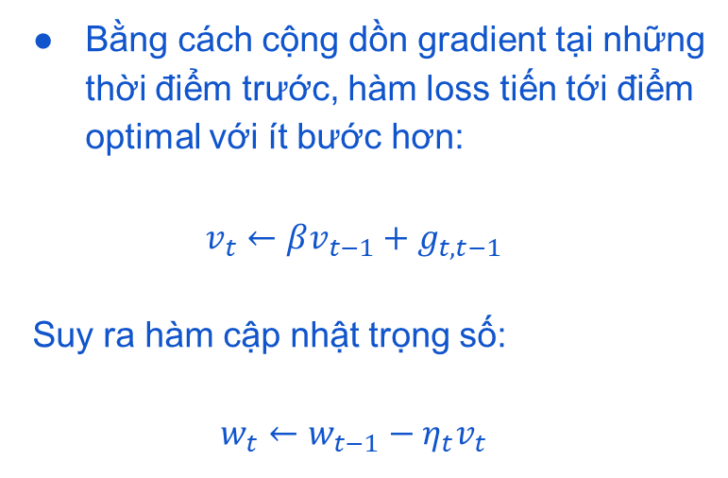
Quán tính (momentum)
Bằng cách cộng dồn gradient tại những thời điểm trước, hàm loss tiến tới điểm optimal với ít bước hơn:
$$v_{t}←βv_{t−1}+g_{t,t−1}$$
Suy ra hàm cập nhật trọng số:
$$w_{t}←w_{t−1}−η_{t}v_{t}$$
Notes:
https://scikit-learn.org/stable/modules/cross_validation.html

Slide 46
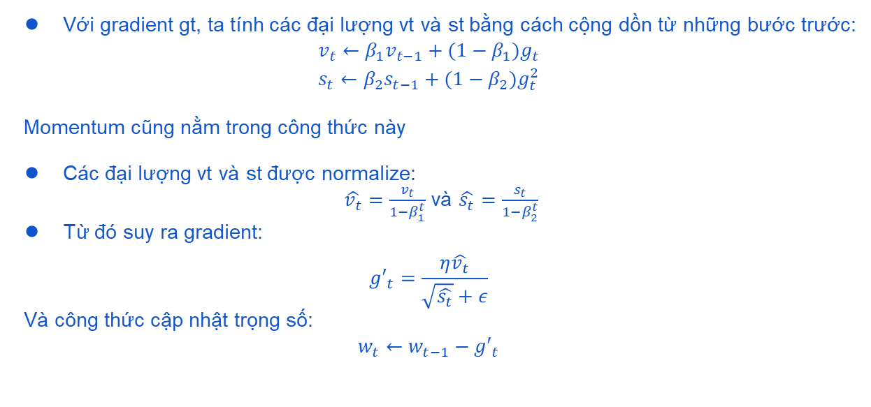
Adam
Với gradient gt, ta tính các đại lượng vt và st bằng cách cộng dồn từ những bước trước:
$$v_{t}←β_{1}v_{t−1}+{(1−β_{1})g}_{t}$$
$$s_{t}←{β_{2}s}_{t−1}+(1−β_{2})g_{t}^{2}$$
Momentum cũng nằm trong công thức này
Các đại lượng vt và st được normalize:
$\hat{v_{t}}=\frac{v_{t}}{1−β_{1}^{t}}$ và $\hat{s_{t}}=\frac{s_{t}}{1−β_{2}^{t}}$
Từ đó suy ra gradient:
$${g′}_{t}=\frac{η\hat{v_{t}}}{\sqrt{\hat{s_{t}}}+ε}$$
Và công thức cập nhật trọng số:
$$w_{t}←w_{t−1}−{g′}_{t}$$

Slide 47
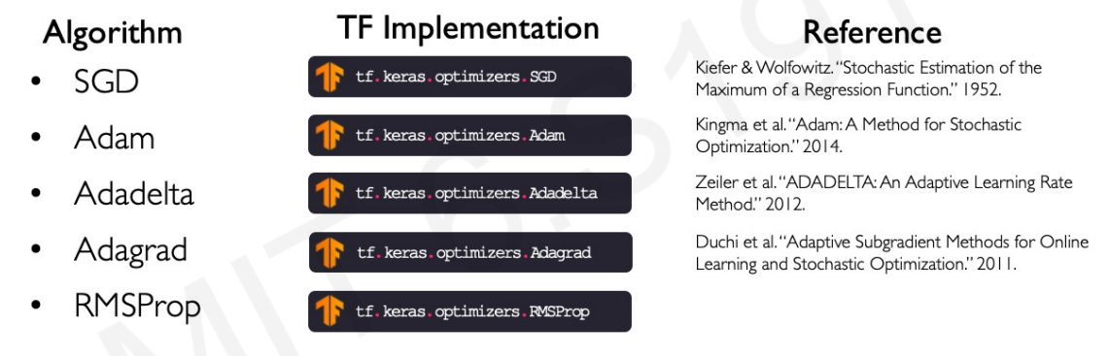
Các thuật toán gradient descent

Slide 48
Phần 4: Cách đánh giá mô hình

Slide 49

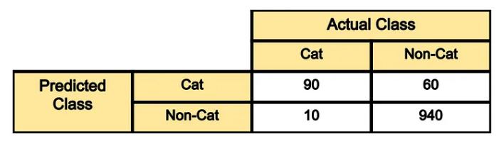

Ma trận confusion và các metric trong bài toán phân loại
Ma trận confusion biểu diễn tính hiệu quả của mô hình phân loại.
Từ ma trận confusion ta tính được
Accuracy: $\frac{TP+TN}{TP+TN+FP+FN}$
Recall: $\frac{TP}{TP+FN}$
Precision: $\frac{TP}{TP+FP}$
F1 score: $\frac{2∗recall∗precision}{recall+precision}$

Slide 50

Code

Slide 51
Phần 4: Các vấn đề khi huấn luyện mô hình

Slide 52
Các bước thường gặp khi huấn luyện mô hình
Bước 1: Chuẩn hoá dữ liệu
Bước 2: Chia dữ liệu thành 2 tập train và test, tập train để huấn luyện mô hình còn tập test để kiểm tra mô hình. Trong lúc huấn luyện mô hình không được phép nhìn thấy tập test
Bước 3: Chia tập train thành train và validation. Tập train để tính hàm mất mát, cập nhật trọng số, tập validation dùng để kiểm tra quá trình huấn luyện, và quyết định có lưu giữ trọng số mới hay không.
Bước 4: Huấn luyện mô hình sử dụng tập train và validation.
Bước 5: Dùng mô hình đã huấn luyện để dự đoán trên tập test.

Slide 53

Huấn luyện mô hình với keras

Slide 54

Underfit và overfit
Underfit: giá trị hàm mất mát (loss) của tập train và validation cao, không giảm nhiều so với điểm xuất phát.
Overfit: Gía trị hàm loss của tập train giảm rất nhiều, nhưng loss của tập validation lại cao, chứng tỏ mô hình đã thuộc lòng tập train và thiếu tính tổng quát

Slide 55

Làm sao để chọn tốc độ học (learning rate)
Chọn tốc độ học vừa đủ để hàm hội tụ, nhưng không quá chậm

Slide 56

Khởi động (warm up)
Trong những bước đầu tiên, dung learning rate lớn và sau đó giảm dần

Slide 57



Thay đổi learning rate theo lịch trình
Theo số bước huấn luyện:
$$η=η_{0}{(t+1)}^{\frac{−1}{2}}$$
Theo hằng số:
$η_{t+1}←η_{t}∙α$ for $α∈(0,1)$
$$η_{t+1}←max⁡(η_{min},η_{t}∙α)$$

Slide 58


Regularization: Dropout
Để tránh mô hình overfit, các kỹ thuật điều chỉnh (regularization) thường được áp dụng là Drop out: thay phiên không sử dụng một vài nút trong mô hình trong quá trình huấn luyện.

Slide 59

Regularization: Early stopping
Early stopping: Dừng huấn luyện khi bắt đầu overfit

Slide 60

Regularization: weight decay
Weight decay: Thêm vào hàm mất mát giá trị của trọng số, để kiềm chế hàm mất mát.

Slide 61

Cách chia các tập dữ liệu (splitting and cross validation)
Xác định tập test trước
Chia tập train thành nhiều phần (split), trong mỗi split gồm có training set và validation set
Notes:
https://scikit-learn.org/stable/modules/cross_validation.html

Slide 62
Phần 4: Bài tập và thảo luận

Slide 63
Tóm tắt
Neural Network sử dụng các hàm activation để tạo nên mô hình tuyến tính
Huấn luyện mô hình gồm 2 phần, lan truyền thuận và lan truyền ngược
Lan truyền ngược sử dụng thuật toán gradient descent cùng nhiều biến thể
Các trường hợp có thể gặp khi huấn luyện mô hình: overfit và underfit

Slide 64
Code
Code MNIST/CIFAR10 classification with multiple layer perceptron
Notes:
(theory)

Slide 65

Thảo Luận & Hỏi Đáp
4
THANK YOU!

Slide 66
TODO
Chuẩn bị code

Slide 67

Learning rate

Slide 68


Quán tính (momentum)
Quay lại với hàm loss:
F min tại (0,0)
Với learning rate 0.4:
Với learning rate 0.6:
Notes:
https://scikit-learn.org/stable/modules/cross_validation.html

